Slide 1
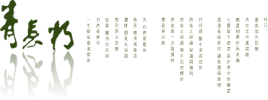
Written Chinese
汉字书写
主讲教师：孔丽娜

Slide 2
Lesson Three
The derived strokes—派生笔画
The orders of strokes for writing characters—笔 画顺序

Slide 3
Review--复习
Derived Strokes--派生笔画
To Learn Characters--学写汉字
Homework--作业

Slide 4
Review--复习

Slide 5
复习
The dot
The rising stroke
The horizontal turning
The vertical turning
The vertical upward
turning
The horizontal bending
with an upward hook
Left-falling Dot
Left Horizontal Falling

Slide 6
Lead-in
才 子 我 心 买

Slide 7
复习
一片piàn二片piàn三四片piàn ，
五片piàn六片piàn七八片piàn，
九片piàn十片piàn上下飞fēi，
飞fēi入rù水shuǐ中zhōng看kàn不bù见jiàn。

Slide 8
派生笔画

Slide 9
1.竖钩 shùgōu Vertical Hook
A vertical hook is written from top to bottom with a left upward hook.
才 可 阿 拉

Slide 10
2.弯钩 wāngōu Curved Hook
A curved hook can be formed by a curve and a vertical hook.
了 子 好 李

Slide 11
3.斜钩 xiégōu Slant Hook
A slant hook can be formed by an arch written from the top left to the lower right and a small upward hook.
我 代

Slide 12
4.卧钩 wògōu Lying Hook
心 蕊
A lying hook is shaped like a upturned arch with an upward hook.

Slide 13
5.横钩 hénggōu Horizontal Hook
A horizontal hook begins with a level stroke which bends at its right end in the form of a small hook.
买 学 字 尔

Slide 14
学写汉字

Slide 15
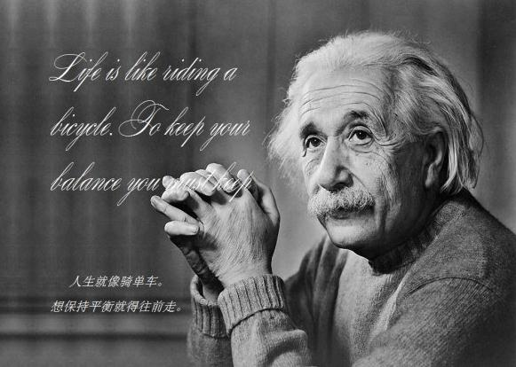
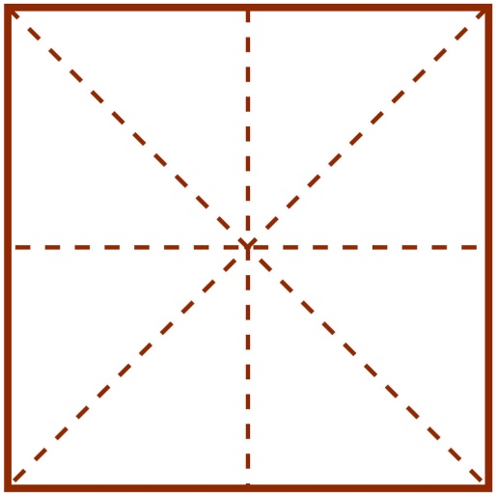
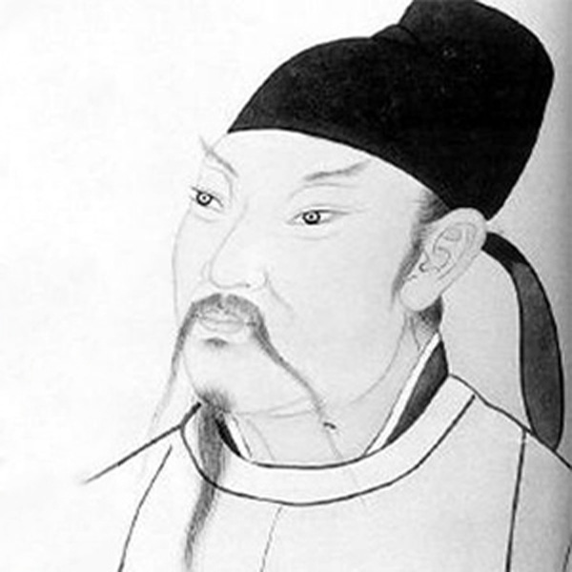
cái
才子：genius
才

Slide 16
2. kě
可

Slide 17
3.zǐ son；child
子

Slide 18
4.wǒ I；me
我

Slide 19
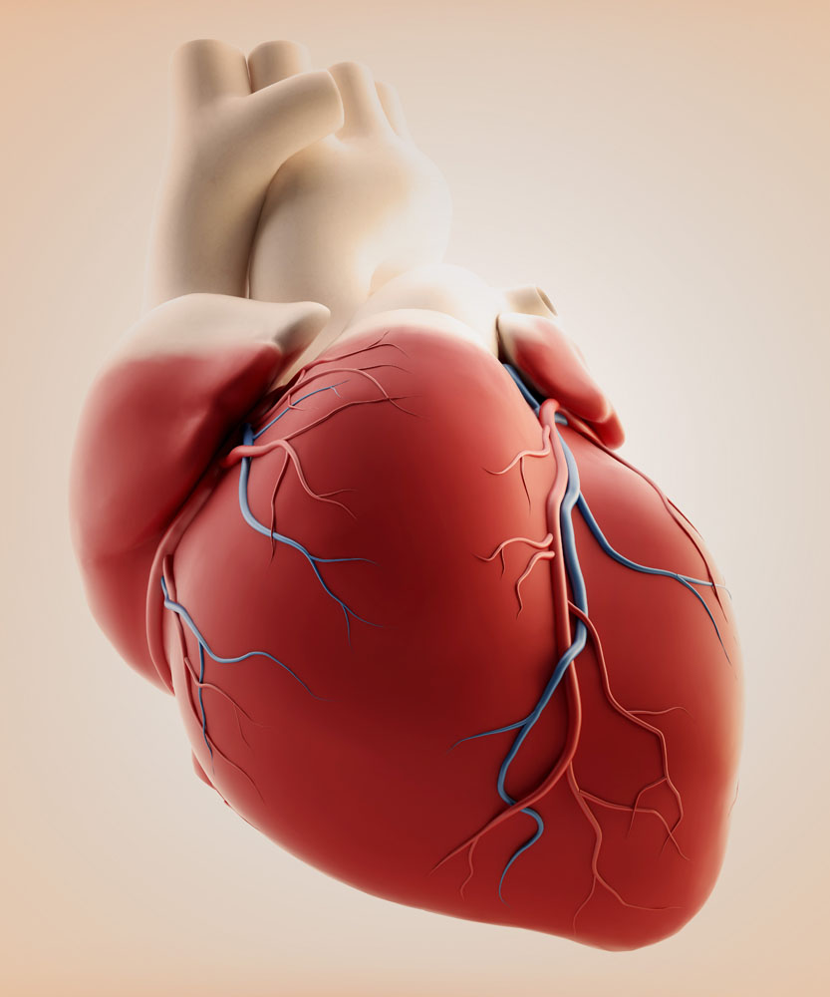
5. xīn heart
心

Slide 20
6.mǎi to buy
买

Slide 21
7. hǎo good
好

Slide 22
8. wǒ I, me
我

Slide 23
9.nǐ you
你

Slide 24
学

Slide 25
复习
我家jiā大门men口，小井jǐng有一口。
全quán家jiā五口人，天天喝hē一口。

Slide 26
作业
1. 练习本节课所学的七种笔画
2. 按顺序书写本节课所学的汉字

Slide 27
点击添加文本
标题
标题
点击添加文本
点击添加标题
点击添加文本
标题
标题
点击添加文本
点击添加文本
标题
标题
点击添加文本

Slide 28
点击添加标题
点击添加标题
点击输入文本
点击添加文本
点击添加文本
点击添加文本
添加文本
添加文本
添加文本
添加文本
添加文本

